Slide 1



INSTITUTO TECNOLÓGICO DE SALINA CRUZ
ACTIVIDAD:
CRUCIGRAMA.
DOCENTE:
M.C. SUSANA MÓNICA ROMÁN NÁJERA.
MATERIA:
REDES DE COMPUTADORAS.
NOMBRE DEL ALUMNO:
SANCHEZ SANTIAGO NOE.
CARRERA:
INGENIERÍA EN TECNOLOGÍAS DE LA INFORMACIÓN Y DE LAS COMUNICACIONES.
SEMESTRE: 6TO. GRUPO: “E”.
PUERTO DE SALINA CRUZ OAXACA, 27 DE ABRIL DEL 2015.

Slide 2
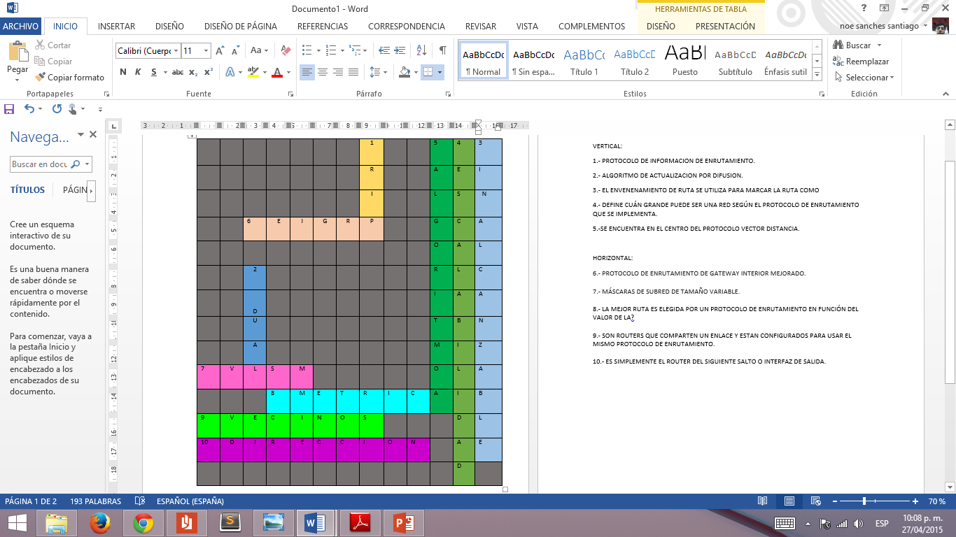

Slide 3
CRUCIGRAMA DE VECTOR DISTANCIA.

